Slide 1


CLON DE
YURLEIVY MOSQUERA RODRÍGUEZ
EDUAR SAMIR CHALÁ CUESTA
JHODYER ANDRÉS IBARGUEN OCHOA
JHERALDYN NICOL DEDIEGO MORENO
YENI KATERINE CÓRDOBA VALENCIA

Slide 2
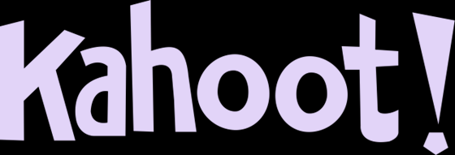
Es una plataforma de aprendizaje mixto basado en el juego, permitiendo a los educadores y estudiantes investigar, crear, colaborar y compartir conocimientos.
Para la elaboración del proyecto se tuvo en cuenta los módulos finalizados anteriormente durante el proceso de formación (HTML, CSS y JAVASCRIPT).

Slide 3

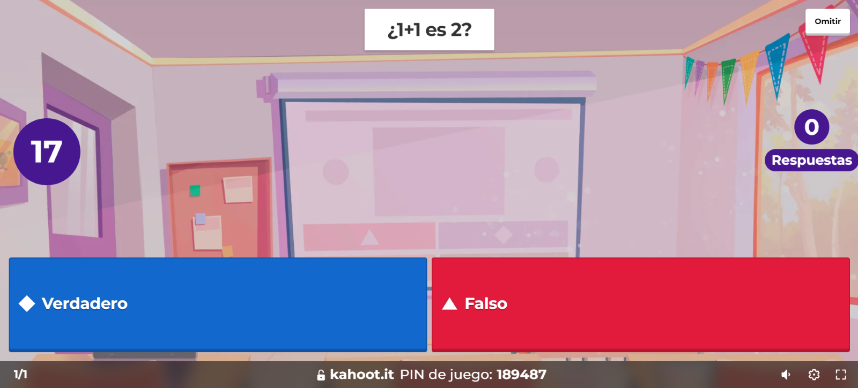
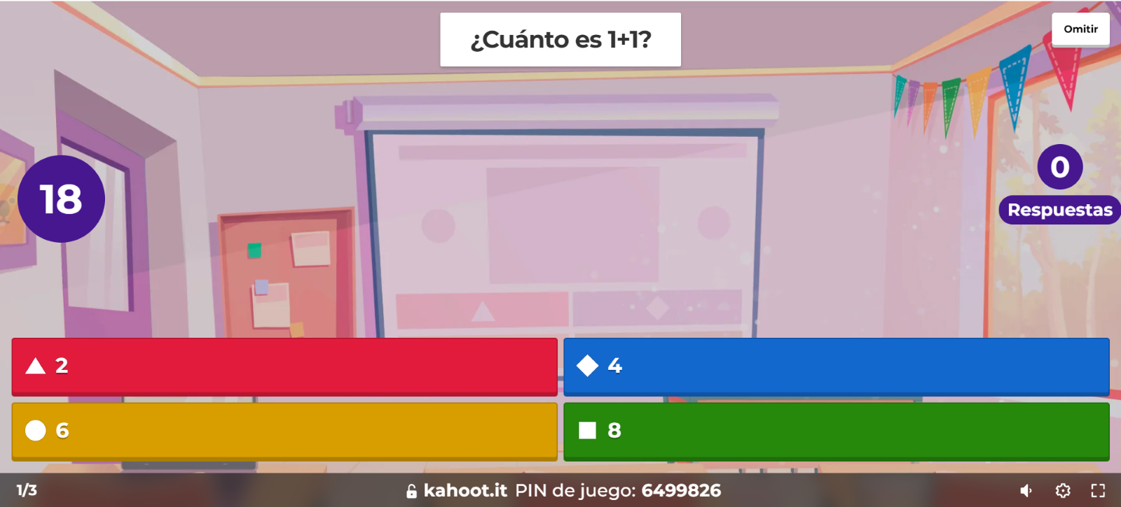
IDENTIFICACIÓN DE ELEMENTOS A CLONAR
2. Pagina preguntas tipo FALSO o VERDADERO
1. Pagina principal de ingreso de PIN.
3. Pagina preguntas con 4 OPCIONES DE RESPUESTA

